Slide 1
LG41 IBS1.1 Veiligheid
Onderdeel tarief berekenen – les 3

Slide 2
Wat gaan we vandaag doen?
Aanwezigheidsregistratie
Paar controles huiswerk
Herhaling vorige week
Verder met de stof en vragen maken

Slide 3
Kosten trekker
Vaste kosten
Afschrijving
Rentekosten
Onderhoud
Arbeid eigen onderhoud
Reparatie
Banden
Verzekering
Onroerend goed
Algemene kosten
Variabele kosten
Brandstof
Smeermiddelen
Arbeidskosten
Bedrijfsleidingvergoeding
Overig (geen kosten)
Bedrijfsrisico en winstmarge
BTW

Slide 4
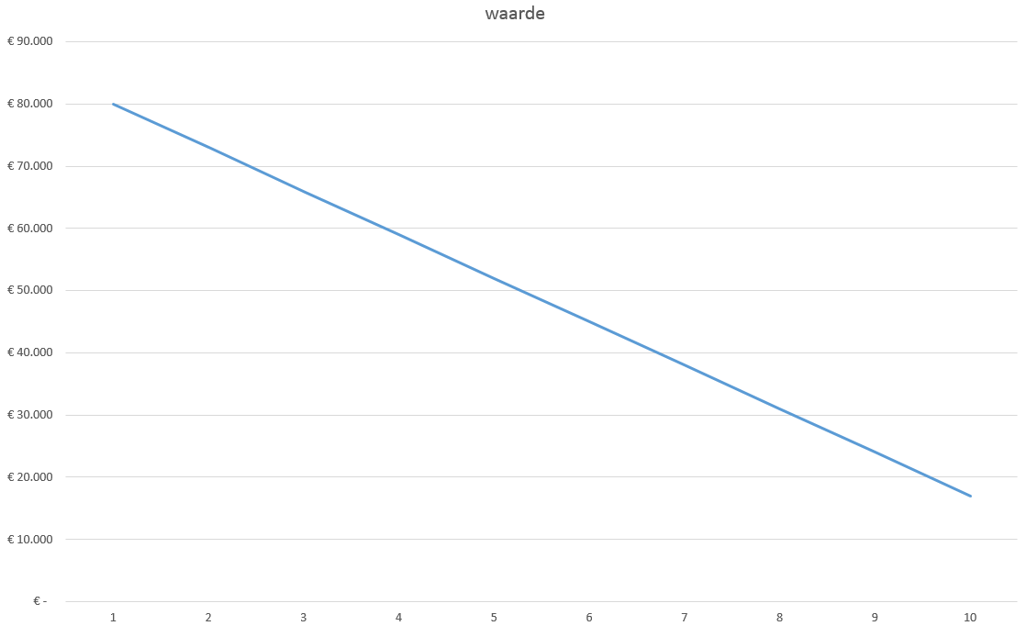
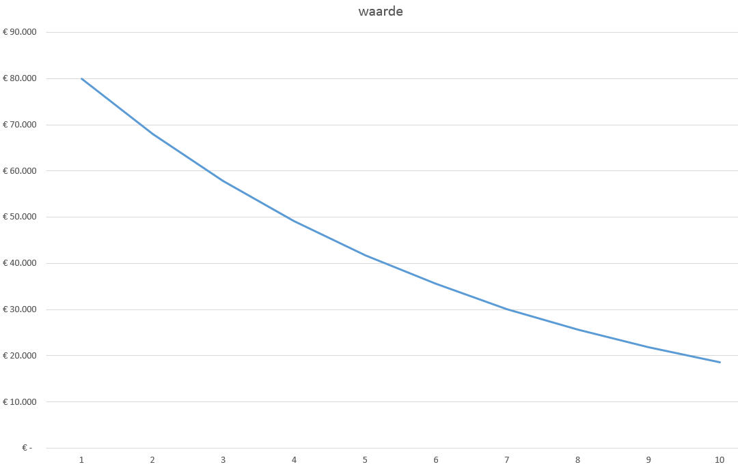
Afschrijving

Slide 5
Aanschafwaarde
Vervangingswaarde
Boekwaarde
(economische) levensduur
Gebruiksuren
Je geeft het geld niet uit!

Slide 6
3 manieren van afschrijven
Vervangingswaarde – restwaarde
Economische levensduur
2. Vast percentage van de vervangingswaarde
3. Vast percentage van de boekwaarde

Slide 7
Bespreken opgaven.
Maak opgave 1 t/m 5

Slide 8
Antwoorden

Slide 9
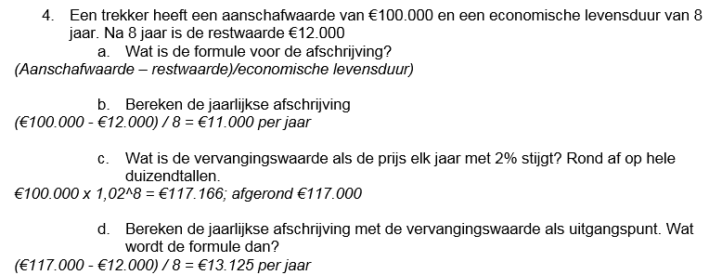
Antwoorden

Slide 10
Antwoorden

Slide 11
Opdrachten
Maak opdracht 6 t/m 10

Slide 12
Overige kosten
Rentekosten.
Geld lenen kost geld
Eigen geld moet iets opleveren

Slide 13
Gemiddelde waarde
Of: gemiddeld geïnvesteerd vermogen
Aanschafprijs + restwaarde
2

Slide 14
Rentekosten
Aanschafwaarde + Restwaarde x de rentevoet
2

Slide 15
Opdrachten
Maak 11 t/m 15.

Slide 16
Dat was ‘m!
Dagge bedankt zijt, da witte.

